Slide 1
Алгоритмы и структуры данных
Лекция 2. Асимптотический анализ алгоритмов

Slide 2
Цель
Научиться применять основы концепции
O-большое

Slide 3
Введение
Для того, чтобы сравнить алгоритмы нам надо научиться измерять их быстродействие
Подходы к измерению быстродействия:
- Измерить количество времени, затраченное на выполнение каждой строки программы (очень сложно, зависит от ЯП и архитектуры системы)
- Выполнить программу на реальном компьютере и замерить время выполнения (быстродействие алгоритма будет зависеть от мощности компьютера, архитектуры ОС, компилятора и других мелочей)
На практике мы не можем точно измерить время работы алгоритма (слишком много переменных)

Slide 4
Введение
Концепцию O-большое (Big O) необходимо понимать, чтобы увидеть и исправлять неоптимальный код.
Ни один серьезный проект, как и ни одно серьезное собеседование не могут обойтись без вопросов о O-большое.
Непонимание O-большое ведет к серьезной потери производительности ваших алгоритмов.

Slide 5
Пример
Вам нужно передать файл другу, который живет за 10 000 км от вас.
Как лучше это сделать?
1
Интернет
Хороший вариант для небольших файлов.
2
Самолет
А что если файл занимает сотни терабайт?

Slide 6
Оценка времени
«O» большое — математические обозначения для сравнения асимптотического поведения (асимптотики) функций.
Другими словами: «O» большое показывает верхнюю границу зависимости между входными параметрами функции и количеством операций, которые выполнит процессор.
Время
О (n)
Передача файлов по сети: О (n)
Больше файлов – больше передавать
О (1)
Передача носителя на самолете: О (1)
Размер не важен – скорость самолета не изменится
Количество бит

Slide 7
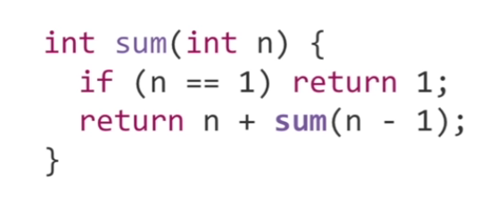
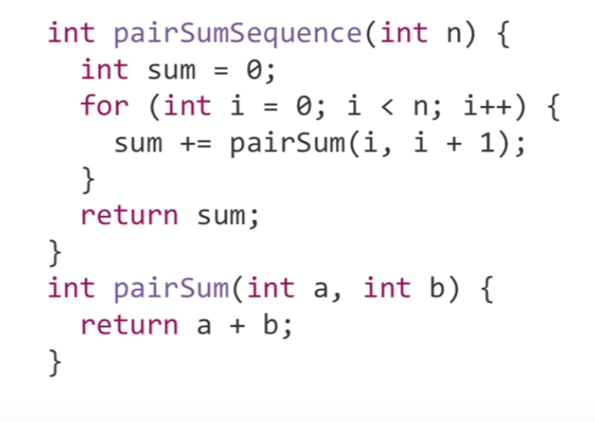
Пример
Рекурсивная функция
Быстродействие: О (n)
Линейная функция
Быстродействие: О (n)

Slide 8
Отбрасывание констант
O-большое (Big O) описывает только скорость роста.
Поэтому мы отбрасываем константы при оценке сложности.
Поэтому алгоритм, описываемый как О(2N) должен описываться как O(N).

Slide 9
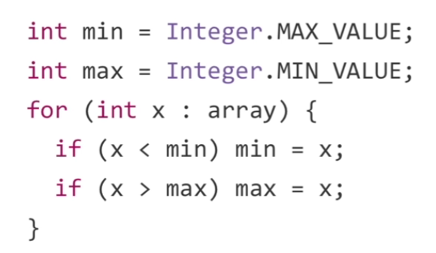
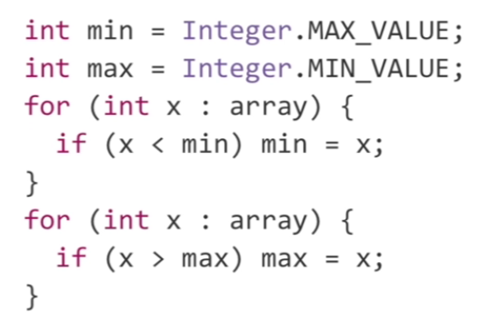
Какой код быстрее?
Если посмотреть команды процессора, то второй пример «медленнее».
Но это неверный подход к решению.
О-большое показывает как ведут себя алгоритмы. И для обоих случаев это O(N).

Slide 10
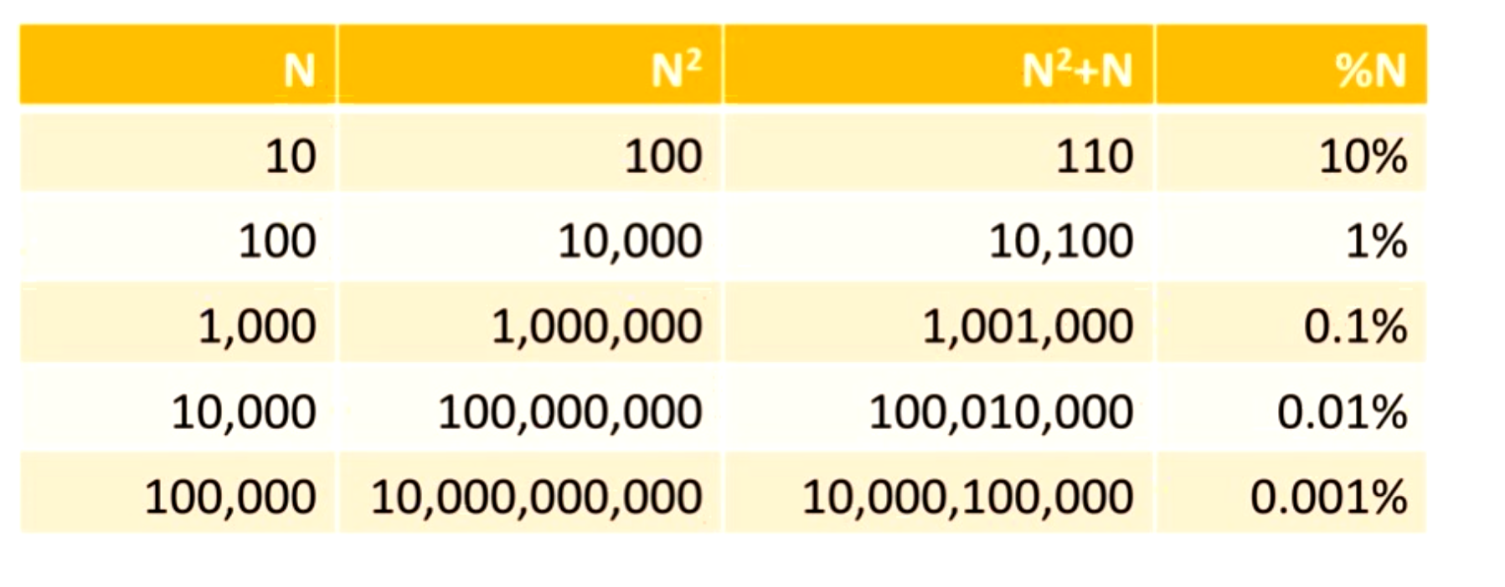
Неважная сложность
Как быть со сложностью О(N²+N)?
1: N не является константой
2: О(N²+N²) = (N²)
3: N² >N (значительно больше)
4: Следовательно, О(N²+N) = О(N²)

Slide 11
Неважная сложность. Примеры
1: О(N²+N) =
О(N²)
2: О(N+log N) =
О(N)
3: О(5 * 2^{N} + 10 * N¹⁰⁰) =
О(2^{N})
4: О(N² + B) =
О(N² + B)
Выражение не может быть упрощено, пока мы ничего не знаем о В

Slide 12
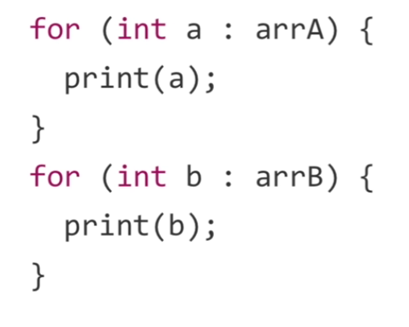
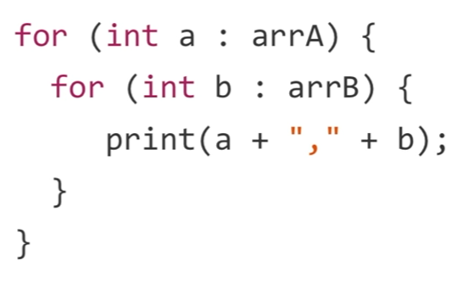
Сложение и умножение
Практически у всех новичков возникает один вопрос: Складывать или умножать сложности алгоритма?
Сложение О(А + В)
Последовательность действий - сложение
Умножение О(А * В)
Выполнить что-то N раз, пока делаешь что своё - умножение

Slide 13
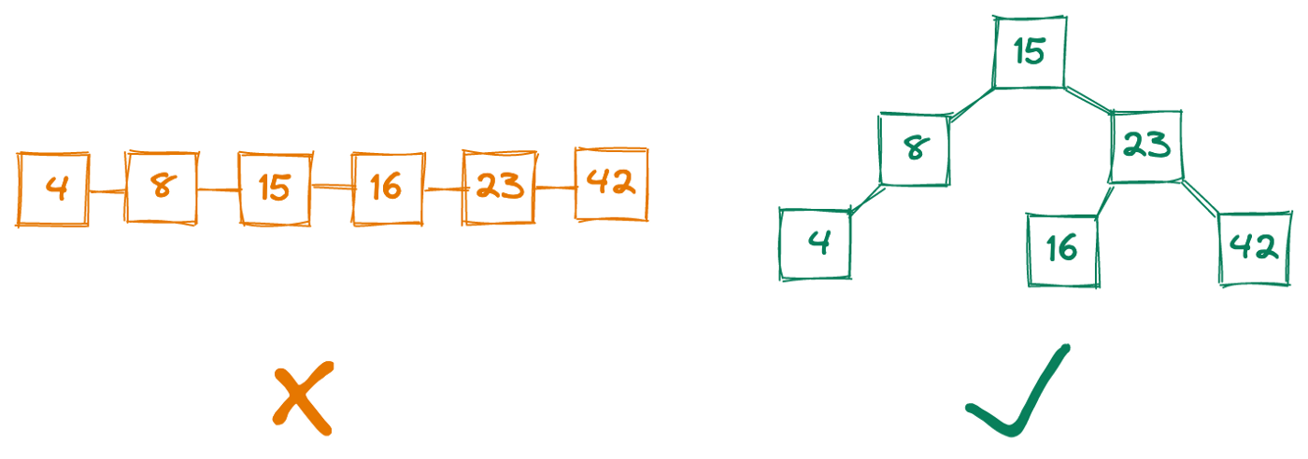
Время выполнения log N
Возьмем массив длинной N = 16
2⁴ =16
Перепишем как 2^{к} =N
Так как значение k является О-большое, то О(k)= O(log₂N)
Так как основание логарифма не играет роли, поэтому О(k)= O(log N)

Slide 14
Время выполнения log N
Вывод
Для алгоритма, где на каждой итерации берется половина элементов - сложность будет включать O(log N)

Slide 15
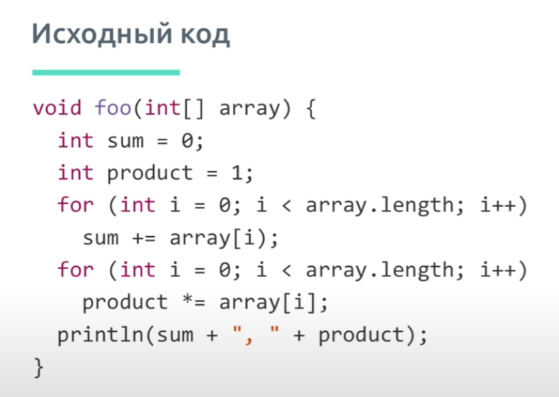
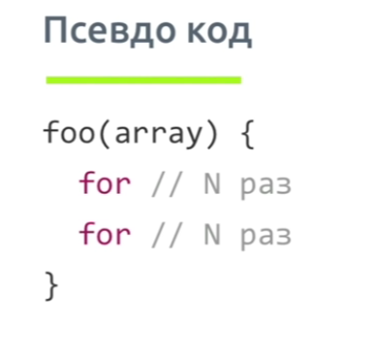
Пример 1
В функции есть 2 последовательных цикла for, каждый из которых проходит массив длинной N, следовательно:
O(N + N) = O(N)

Slide 16
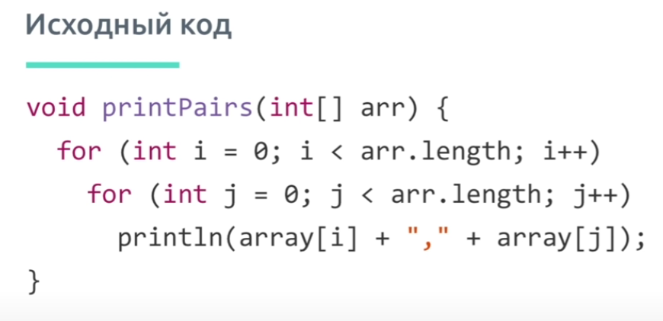
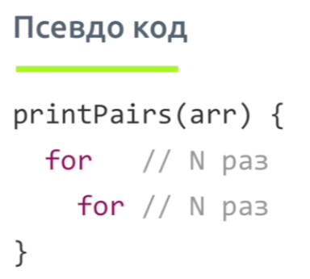
Пример 2
В функции есть цикл в цикле, каждый из них проходит массив длинной N, следовательно:
O(N * N) = O(N²)

Slide 17
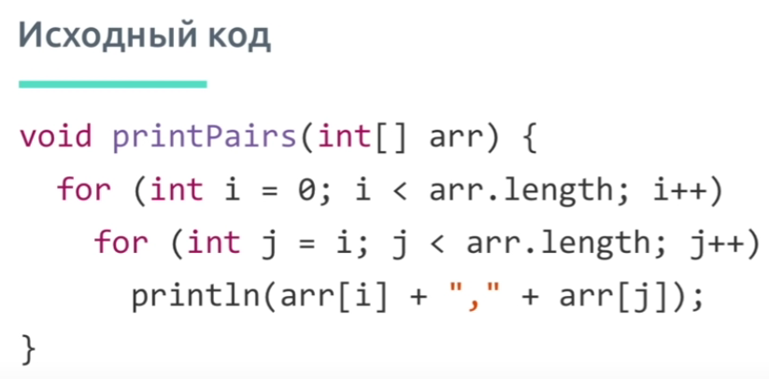
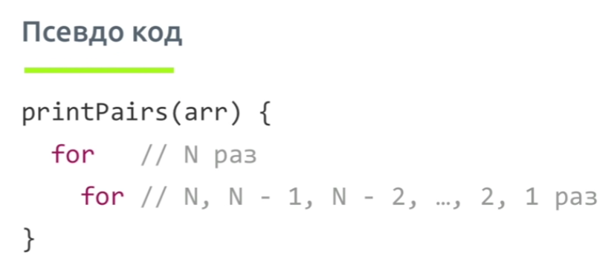
Пример 3
Код внешнего цикла выполняется N раз.
Так как j = i, то код внутреннего цикла выполнится N, N-1, N-2, …, 2, 1 раз
Тогда сложность алгоритма можно записать как:
О(N + (N-1) + (N-2) + … + 2 + 1)

Slide 18
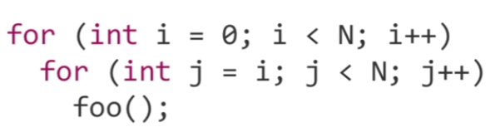
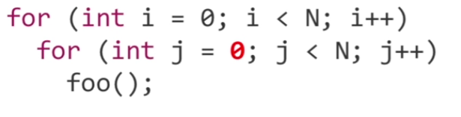
Пример 3
Пусть N = 4, тогда:
Пусть N = 4, тогда:
N=4
N=3
N=2
N=1
Сложность выполнения кода
N²
Сложность выполнения кода
N²
2
~N²

Slide 19
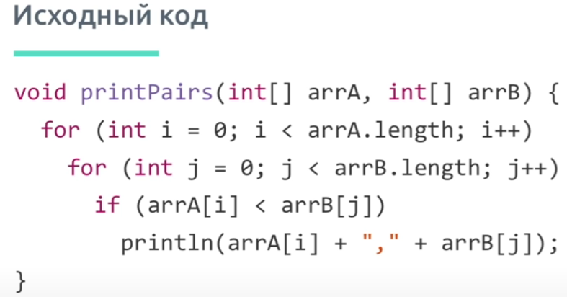
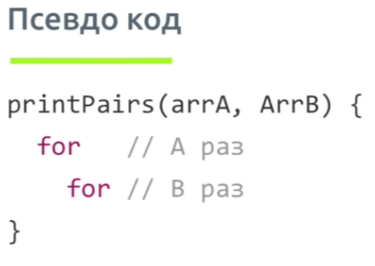
Пример 4
Величины А и В различны, следовательно:
О(А * В)

Slide 20
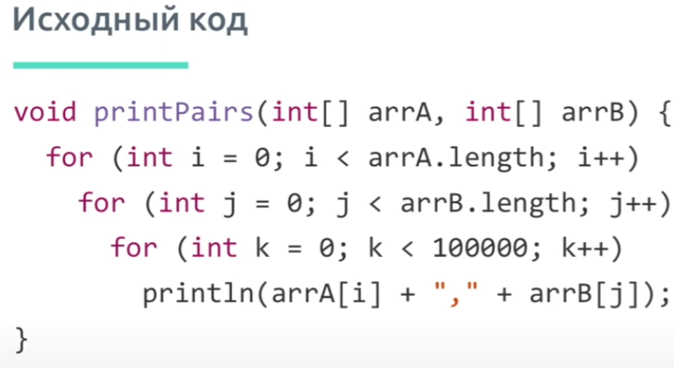
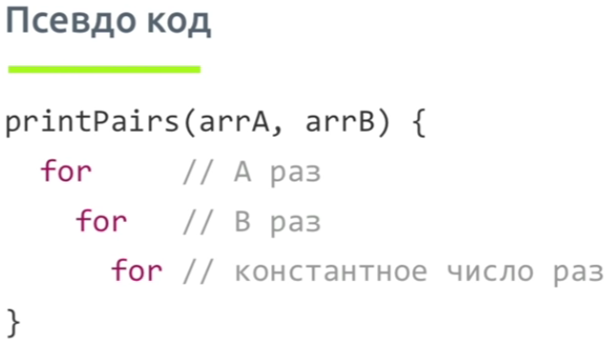
Пример 5
Цикл по k делает 100000 операций, следовательно он является константой и не учитывается.
Цикл по i и j выполняются А и В раз соответственно.
Цикл по j расположен внутри цикла по i, следовательно, сложность будет равно:
О(А * В)

Slide 21
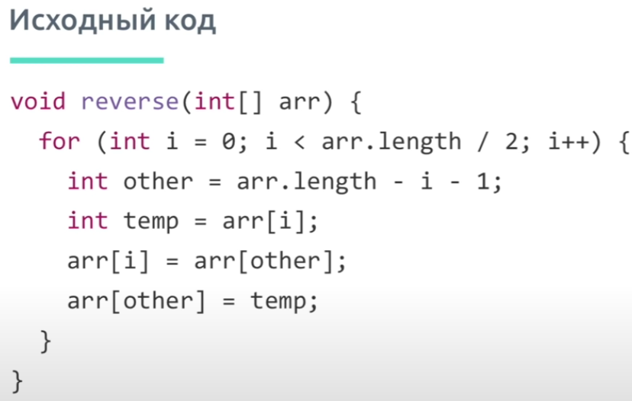
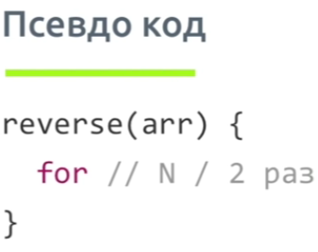
Пример 6
Цикл выполняется N/2 раз, следовательно сложность будет равна:
О(N / 2) = O(N)

Slide 22
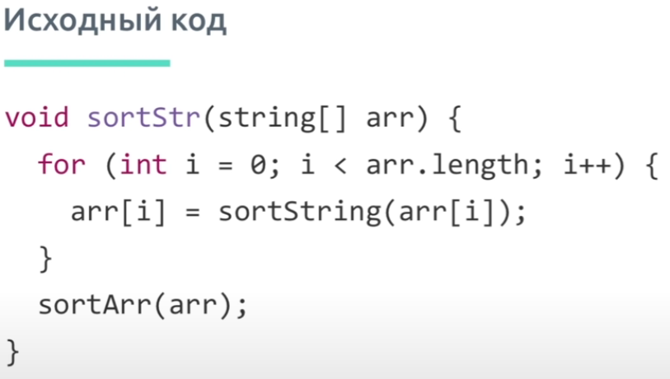
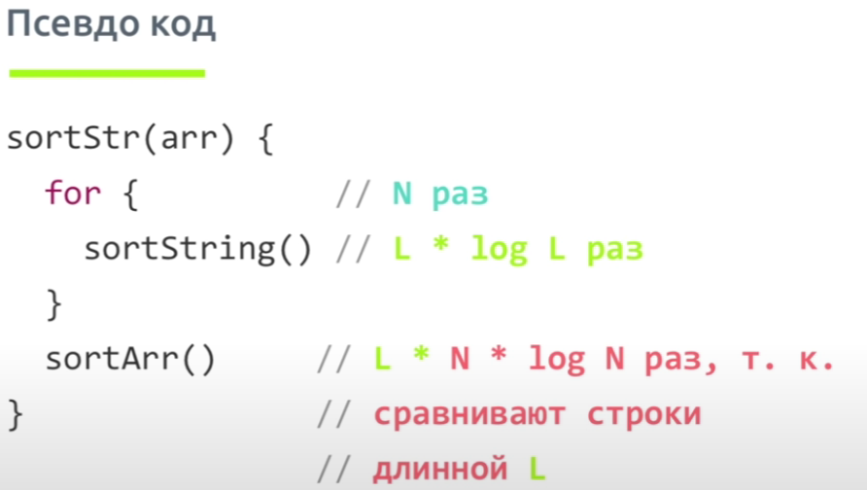
Пример 6
Функция сортирует строки в массиве строк, а затем сортирует массив.
Общая сложность будет равна: Цикл выполняется N/2 раз, следовательно сложность будет равна:
О(N * L * log L + L * N * log N) = O(N * L * (log L + log N)

Slide 23
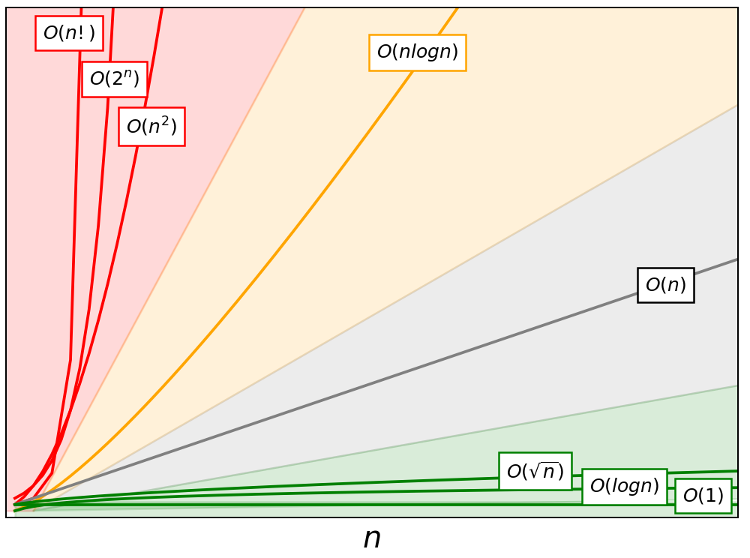
Сравнение сложностей
Время

Slide 24
Асимптотический анализ алгоритмов
О-большое (O()) описывает верхнюю границу сложности.
Малое-O (o()) описывает верхнюю границу, исключая точную оценку.
Омега (Ω ()) описывает нижнюю границу сложности.
Тета (Θ ()) описывает точную оценку сложности.

Slide 25
Выводы
О-большое показывает темп роста функции. Следовательно, мы не учитываем константы и «неважную» сложность.
Последовательность действий – сложение
Вложенность действий – умножение.
Для алгоритма, где на каждой итерации берется половина элементов - сложность будет включать O(log N)

Slide 26
Зарядка для мозга
1. Известна фамилия, нужно найти номер в телефонной книге.
2. Известен номер, нужно найти фамилию в телефонной книге.
3. Нужно прочитать телефоны всех людей в телефонной книге.
4. Нужно прочитать телефоны всех людей, фамилии которых начинаются с буквы «А».

